Slide 1


DESPESA PÚBLICA ANUAL POR ESTUDANTE NO ENSINO SUPERIOR
Departamento do Ensino Superior e Investigação
FENPROF
(Novembro 2013)

Slide 2
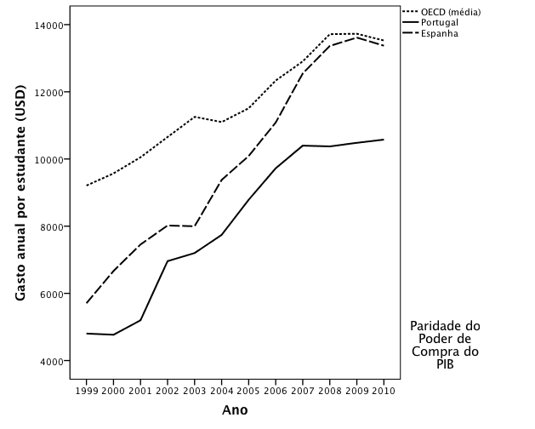
DESPESA ANUAL POR ESTUDANTE EM EDUCAÇÃO SUPERIOR

Slide 3
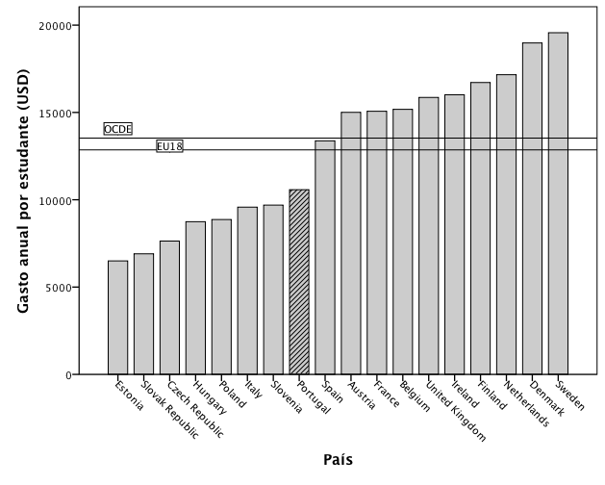
PORTUGAL E A EUROPA

Slide 4
CONCLUSÕES-1
Apesar do esforço realizado por Portugal, a distância para a média da OCDE mantém-se.
A Espanha, partindo da mesma situação inicial conseguiu eliminar a distância da média da OCDE.
Os cortes realizados desde 2011 ainda não estão refletidos no gráfico.
A manter-se esta evolução, Portugal ficará ainda mais distante dos seus parceiros europeus.
Défice de qualificação da população vai-se agravar

Slide 5
CONCLUSÕES-2
Na Europa a 21, só 4 países cobram propinas acima dos 1200 USD: Portugal, Itália, Holanda e Reino Unido (anos de 2010 e 2011) (Education at Glance 2012, 2013).
Portugal é um dos países mais desiguais no acesso à educação superior: a proporção de alunos (20-34 anos) cujos pais têm níveis educacionais elevados é 29,5% e a proporção de pais com níveis educacionais elevados na população geral é 9,0% , o que significa que os filhos destes pais têm 3,3 mais chances de estarem no sistema de ensino superior; num sistema igualitário esse valor devia ser 1.
O acesso à ação social escolar está mais dificultado e o abandono por dificuldades económicas é cada vez mais visível.
O ensino superior não é só um benefício para o próprio beneficiário mas também para toda a sociedade.
Por isso, se torna imperativo a defesa do ensino superior público de todos e para todos.

Slide 6
REFERÊNCIAS
Fonte: Education at Glance (2002-2013), OCDE
http://www.oecd-ilibrary.org/education/education-at-a-glance_19991487
Fonte: Education at Glance (2013), OCDE
EU-inclui 18 países UE; excluídos Islândia, Noruega e Suíça

